Slide 1
研修の概要

Slide 2
研修の全体像について
１日目
生成AIの活用
生成AIの概要や活用方法について学習する
生成AI-講義&ハンズオン
生成AI-演習

Slide 3
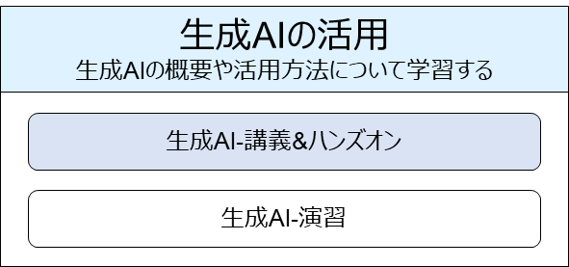
生成AIの活用について
生成AIの活用の流れ
講義&ハンズオン
生成AIの概要や生成AIの活用方法について学習する。
ハンズオン形式で、生成AIの活用方法を学習し、 その後の演習に必要な操作方法を習得する。
演習
生成AIを用いて、アプリケーション（ゲーム）を作成する。

